Slide 1
v.01_10.2025
{NOME_CLIENTE}
BTM

Slide 2



{NOME_CLIENTE}
PROPOSTA
COMERCIAL
INFORMAÇÕES BASE
CLIENTE: {NOME_CLIENTE}
ENDEREÇO: {ENDERECO}
DATA DA PROPOSTA: {DATA_PROPOSTA}
VALIDADE : 30 dias
YOU.ON | v.01_10.2025

Slide 3

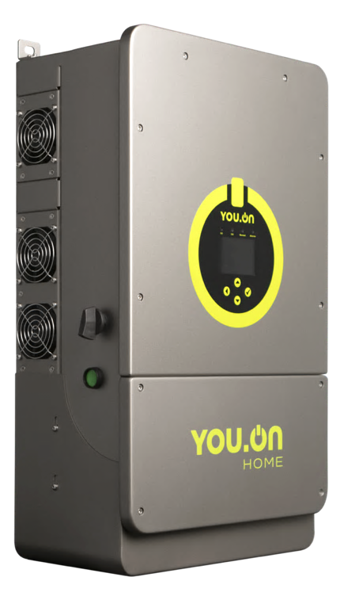

{BATERIAS}
PROPOSTA COMERCIAL
YOU.ON
HOME
SOLUÇÃO
PROPOSTA 01
ESPECIFICAÇÕES DO SISTEMA
SISTEMA:
Híbrido
QUANTIDADE INVERSORES
{INVERSORES}
POTÊNCIA:
7,5 kW
QUANTIDADE BATERIAS
{BATERIAS}
ENERGIA (ARMAZENAMENTO):
6,5 kWh
AUTONOMIA :
2 a 8 Horas
LOCAL DE INSTALAÇÃO:
Coberto e ventilado
VIDA ÚTIL:
De 15 a 20 anos
YOU.ON | v.01_10.2025

Slide 4



